Slide 1

[팀 프로젝트 발표]
노인보호구역(실버존)
노광훈 민경빈 구본성 송상민 조예진

Slide 2
현황분석
데이터분석 및 시각화
기대효과 및 향후과제
INDEX

Slide 3
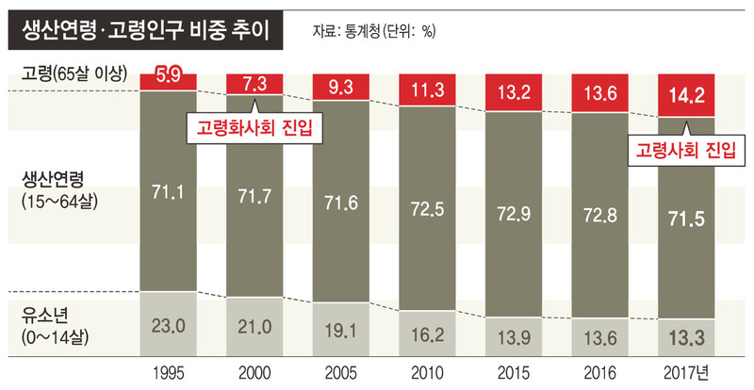
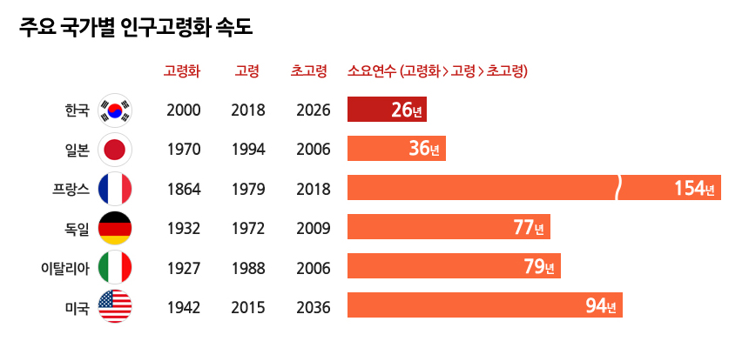
현황분석 l 데이터분석 및 시각화 l 기대효과 및 향후과제
현황분석
빠르게 증가하는 고령인구비율
전세계적으로 가장 빠른 속도로 인구고령화가 진행중
출처: 통계청
2050년이 되면 한국이 세계에서 2번째로 65세 이상 고령 인구 비율이 높은 국가가 된다.
미국 통계국이 28일(현지시간) 발표한 ‘늙어가는 세계 2015’ 보고서(141개국 대상)에 따르면 2050년 한국의 65세 이상 인구 비율은 35.9%로 일본(40.1%)에 이어 세계 2위로 예상된다. 한국의 2050년 예상 인구 4337만 명 중 1557만 명이 65세 이상이 된다.

Slide 4
현황분석 l 데이터분석 및 시각화 l 기대효과 및 향후과제
현황분석
최근 12년간 연령에 따른 교통사고비율
14세 이하 어린이사고율은 극히 적으며
감소하는 추세인데 반해
65세 이상 노인사고율은 고령인구증가 속도보다
더 빠른 속도로 증가
급속도로 증가하는 고령인구의
안전사고대책이 시급
노인보호구역
출처: 서울 열린데이터 광장

Slide 5
현황분석 l 데이터분석 및 시각화 l 기대효과 및 향후과제
현황분석
스쿨존과 유사한 노인보호구역
노인보호구역(실버존)
어린이보호구역(스쿨존)
교통약자인 노인을 교통사고 위험에서 보호하기 위해 양로원, 경로당, 노인복지시설 등 노인들의 통행량이 많은 구역을 선정하여 노인들의 안전한 통행을 보장하고자 하는 지정된 구역
초등학교 및 유치원, 어린이집, 학원 등 만 13세 미만 어린이시설 주변도로 중 일정구간을 보호구역으로 지정하여 교통안전시설물 및 도로부속물 설치로 교통약자인 어린이들의 안전한 통학공간을 확보하여 교통사고를 예방하기 위한 구역
[도로교통법]
제 12조의 2
노인보호구역에서는 어린이 보호구역과 동일하게 통행속도를 시속 30킬로미터로 제한되고 주정차 금지
[도로교통법]
제 12조(어린이보호구역의 지정 및 관리)
어린이보호구역에서는 자동차 등의 통행속도를 시속 30킬로미터 이내로 제한
교통약자인 어린이와 노인은 판단능력과 대처능력이 떨어지고 소리에 반응도 늦어 횡단 중 사고가 많이 발생
출처: 도로교통공단

Slide 6
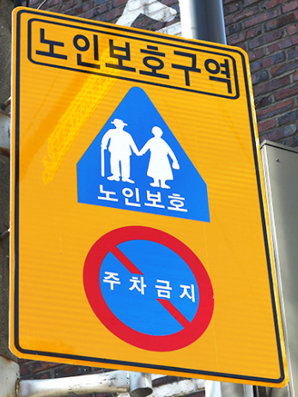
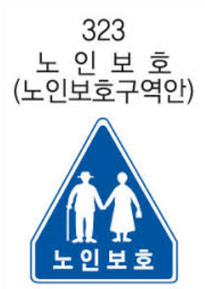

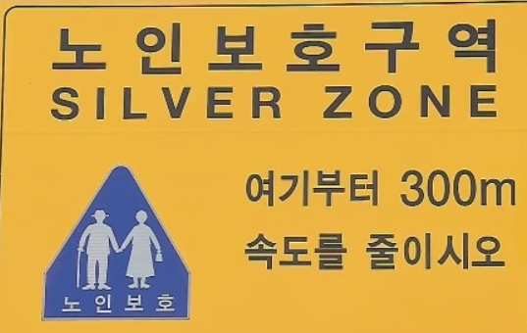
현황분석 l 데이터분석 및 시각화 l 기대효과 및 향후과제
현황분석
노인보호구역(실버존)
< 실제 사례 >
멀티캠퍼스에 다니는 김멀티씨는 최근 운전 중 도로에 위치한 다음과 같은 노인보호구역을 본적이 있다. 하지만 노인보호구역에 대해 제대로 알지도 못하고 노인보호구역의 수가 많지도 않고 주의 깊게 보지 않으면 확인할 수 없기 때문에 구역내에서 교통법규를 준수하는게 쉽지 않다.
“매번 생각하는 부분인데, 노인보호구역에 대해 적절한 인식재고와 구역 수가 늘어야 하고 네비게이션 등에 안내가 따로 있었으면 좋겠다는 생각이 들어요. 노인보호구역은 존재하는데 막상 어디가 노인보호구역이고 이에 따른 어떤 교통법규가 있는지 알기가 쉽지가 않거든요.”
김멀티 (27)
노인보호구역 수의 부족
2. 노인보호구역에 대한 인식 부족
134개
VS
1730개
노인보호구역에 대해서 알고 계신가요?
아니요 (81.3%)
예 (18.7%)
표본 : 300명
출처 : 교통문화운동본부

Slide 7
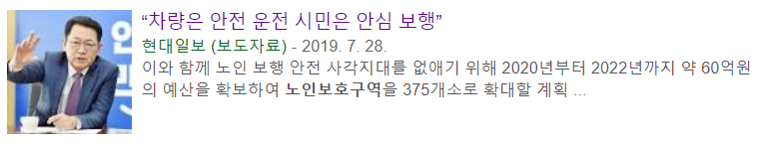
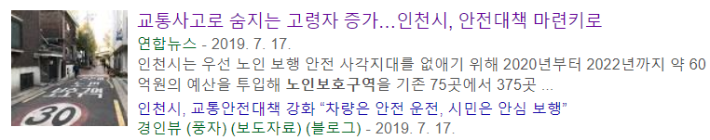
현황분석 l 데이터분석 및 시각화 l 기대효과 및 향후과제
현황분석
매년 증가하는 노인보호구역
서울시 노인보호구역
102개소
134개소
1.31배
증가
16.12 기준
18.12 기준
정부에서도 노인보호구역을 확대하는 방향으로 추진
출처: 서울 열린데이터 광장
노인보호구역은 고령층 교통사고에 대한 해결책
노인보호구역의 필요성 인지

Slide 8
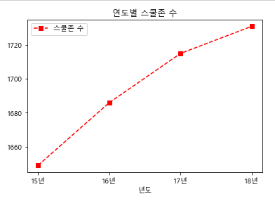
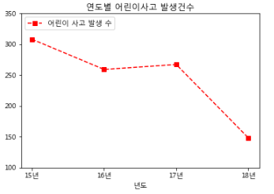
현황분석 l 데이터분석 및 시각화 l 기대효과 및 향후과제
현황분석
어린이보호구역(스쿨존) 효과
어린이보호구역 (스쿨존)수가 늘어남에 따라 어린이 사고 발생건수가 줄어드는 것을 확인
어린이보호구역(스쿨존) 수와 사고 발생건수가 밀접한 연관이 있음을 확인
출처: 서울 열린데이터 광장
어린이보호구역의 효과로 입증한 노인보호구역의 필요성
가설
어린이보호구역 수와 같이 노인보호구역 수도 늘어난다면 노인 사고 발생건수도 감소하지 않을까?
노인보호구역 수가 늘어난다면 이에 따른 인식도 달라지지 않을까?

Slide 9
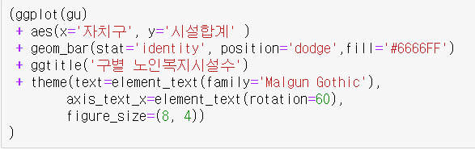
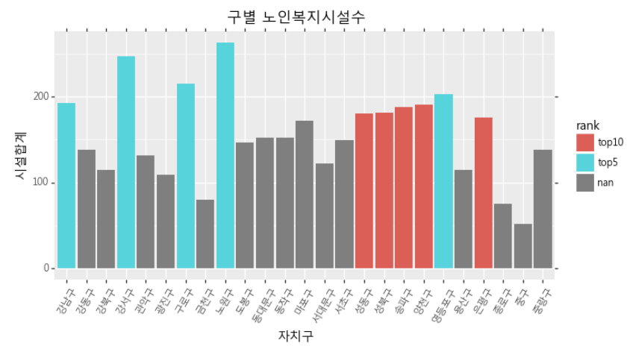
현황분석 l 데이터분석 및 시각화 l 기대효과 및 향후과제
데이터분석 및 시각화
구별 노인 복지시설수
노인복지시설수
금천구
종로구
중구
노원구
강서구
구로구
영등포구
강남구
양천구
송파구
출처: 서울 열린데이터 광장

Slide 10
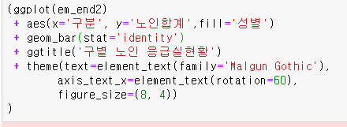
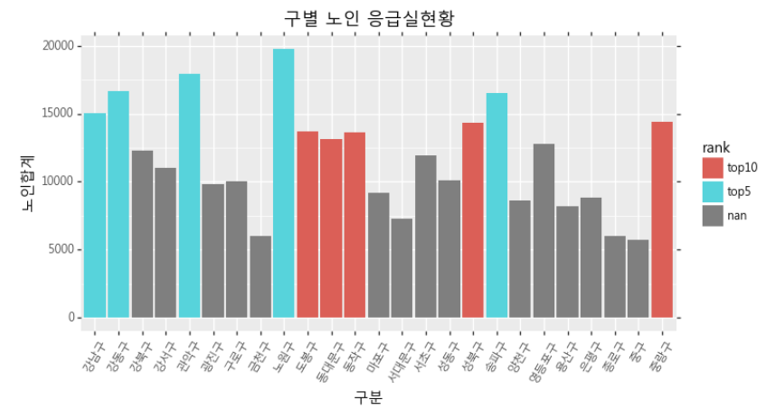
현황분석 l 데이터분석 및 시각화 l 기대효과 및 향후과제
데이터분석 및 시각화
구별 응급시설 노인이용자수
응급시설 이용자수
노원구
관악구
강동구
송파구
강남구
중랑구
성북구
도봉구
동작구
동대문구
출처: 서울 열린데이터 광장

Slide 11
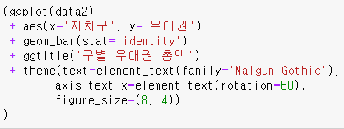
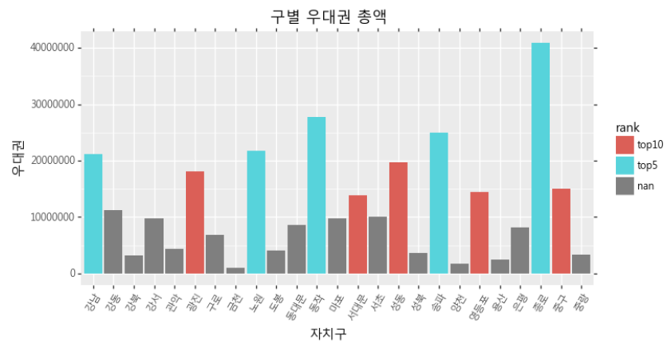
현황분석 l 데이터분석 및 시각화 l 기대효과 및 향후과제
데이터분석 및 시각화
구별 지하철 노인이용자수(우대권)
지하철 노인이용자수
종로구
동작구
송파구
노원구
강남구
성동구
광진구
중구
영등포구
서대문구
출처: 서울 열린데이터 광장

Slide 12
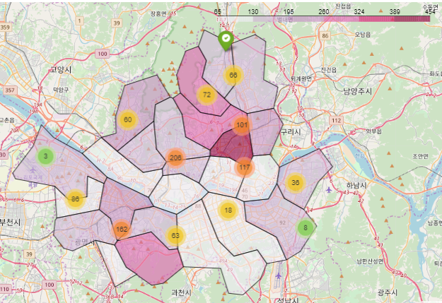
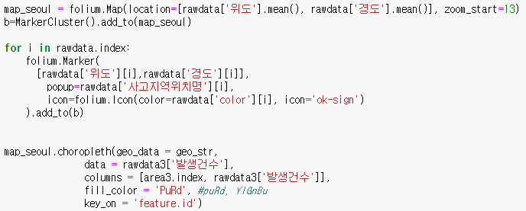
현황분석 l 데이터분석 및 시각화 l 기대효과 및 향후과제
데이터분석 및 시각화
종합: 구 별 노인사고발생건수
출처: 서울 열린데이터 광장

Slide 13
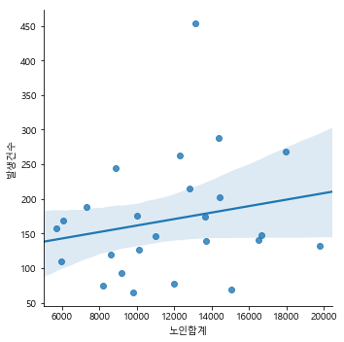
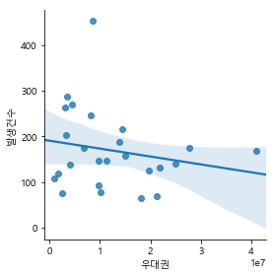
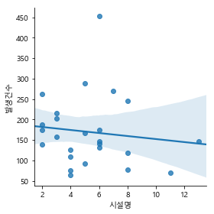
현황분석 l 데이터분석 및 시각화 l 기대효과 및 향후과제
데이터분석 및 시각화
종합: 노인 사고발생건수와의 상관관계
노인 복지시설수
노인 응급실이용수
우대권 이용수

Slide 14
현황분석 l 데이터분석 및 시각화 l 기대효과 및 향후과제
데이터분석 및 시각화
상관관계 분석 결과
노인복지시설수
노인응급실이용수
상관관계가 없다는 것을 확인
변수로 채택하기 어려움
우대권이용수
노인보호구역과 유사한 어린이보호구역을 통해 변수의 유의성 여부 확인
각각의 데이터를 어린이보호구역에 맞게 대체
노인 복지시설수
어린이 학교수
노인 응급실이용수
어린이 응급실이용수
우대권 이용수
구별 어린이 인구수

Slide 15
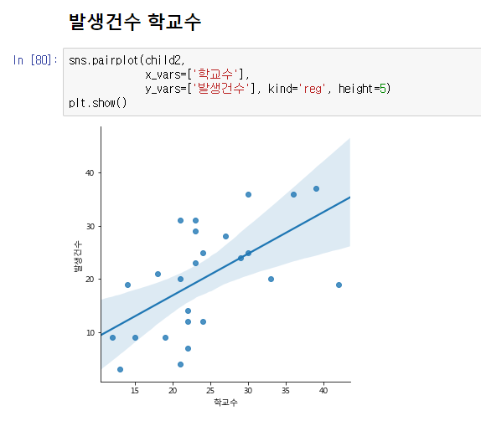
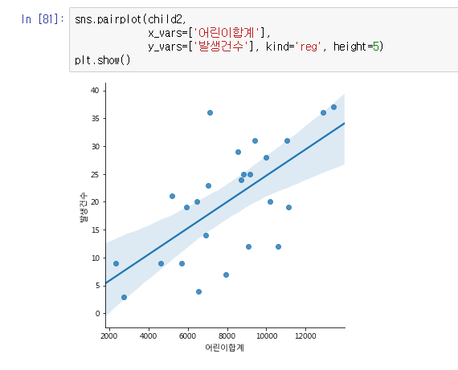
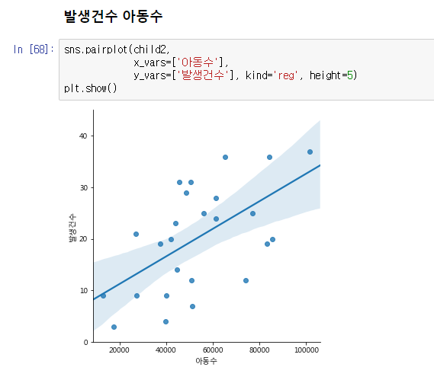
현황분석 l 데이터분석 및 시각화 l 기대효과 및 향후과제
데이터분석 및 시각화
종합: 어린이 사고발생건수와의 상관관계
어린이 학교수
어린이 응급실이용수
구별어린이 인구수

Slide 16
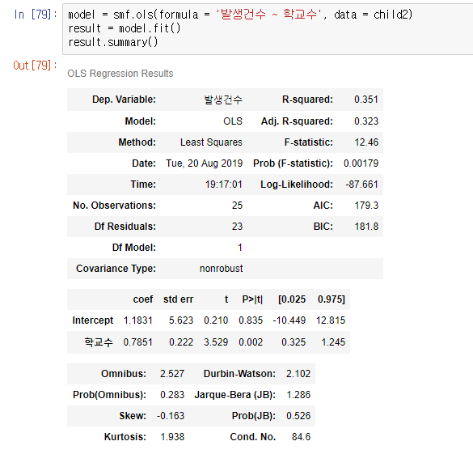
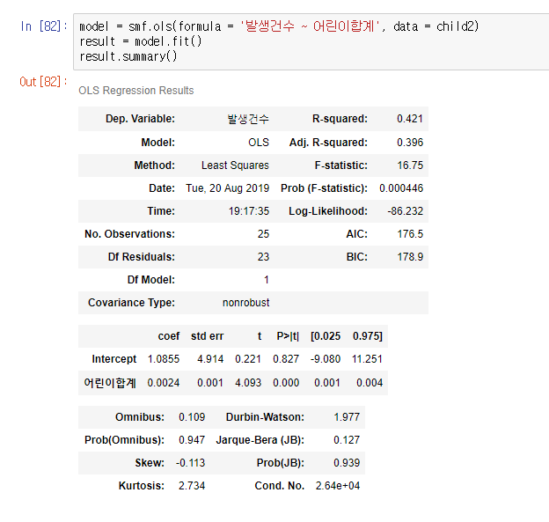
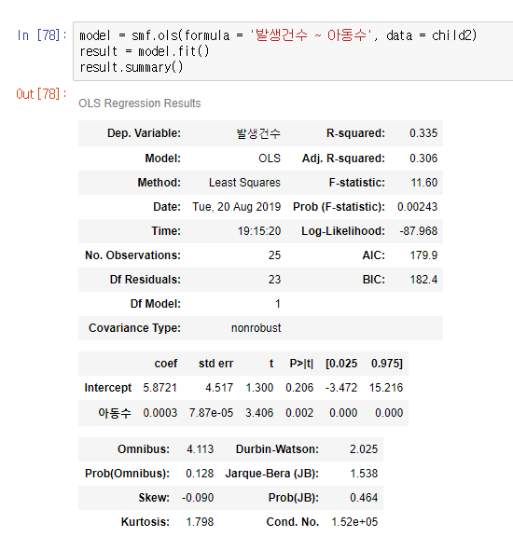
현황분석 l 데이터분석 및 시각화 l 기대효과 및 향후과제
데이터분석 및 시각화
선형회귀분석
어린이 학교수
어린이 응급실이용수
구별어린이 인구수
유의수준 0.05에서 p-value값이 0.05보다 낮으므로 유의하다는 것을 확인
변수채택 가능성 발견

Slide 17
현황분석 l 데이터분석 및 시각화 l 기대효과 및 향후과제
데이터분석 및 시각화
변수채택 가능 여부
1
교통약자 보호구역 선정시 어린이와 노인을 같은 카테고리의 교통약자로 판단
2
어린이보호구역의 수가 증가함에 따라 어린이 사고 건수가 감소
3
어린이보호구역과 노인보호구역에 동일한 교통 법규 적용
4
전체 사고건수가 많은 구와 노인사고건수가 많은 구의 유사성
변수로 채택 가능하다고 판단

Slide 18
현황분석 l 데이터분석 및 시각화 l 기대효과 및 향후과제
데이터분석 및 시각화
결론: 노인보호구역 설치 예상우선순위
각 변수별 TOP 10
노인복지시설수
금천구
종로구
중구
노원구
강서구
구로구
영등포구
강남구
양천구
송파구
응급시설 이용자수
노원구
관악구
강동구
송파구
강남구
중랑구
성북구
도봉구
동작구
동대문구
지하철 노인이용자수
종로구
동작구
송파구
노원구
강남구
성동구
광진구
중구
영등포구
서대문구
노원구, 송파구, 강남구 순으로 우선적인 노인보호구역 설치 필요

Slide 19
현황분석 l 데이터분석 및 시각화 l 기대효과 및 향후과제
기대효과 및 향후과제
기대효과
향후과제
1. 고령인구의 사고 건수 및 사고율 감소
노인보호구역 수의 증가에 따른 효과
1. 정부에서도 노인보호구역을 확대하는 방향으로 추진
다양한 변수를 고려한 최적위치를 찾아서 설치
2. 보행자 및 운전자 사고 건수 및 사고율 감소
노인보호구역의 수가 늘어남에 따라 다른 연령층에게도 영향
2. 운전자의 인식개선
노인보호구역에 대한 인식개선이 필요하고 이에 따른 교통 법규를 준수할 수 있는 추가적인 제도 마련이 필요
3. 시민들의 인식재고
한계점
3. 어린이보호구역과 법적효력은 동일, 실효성은 바닥
노인보호구역을 단순히 수만 늘리기 보다는 보다 더 효과적인 방향성이 필요
1. 유효한 데이터 부족
노인보호구역의 최적 위치를 세분화 시킬 수 있는 데이터 실질적 연관성 부족
2. 현 노인보호구역의 실태
노인보호구역의 실질적인 효과 확인에 대한 어려움
4. 연령별 세분화된 보호구역 필요
만 65세이상을 기준으로 보호구역이 지정되기 때문에 고령인구에 대한 보호구역 제도 재검토 필요

Slide 20
THANK YOU

